Slide 1
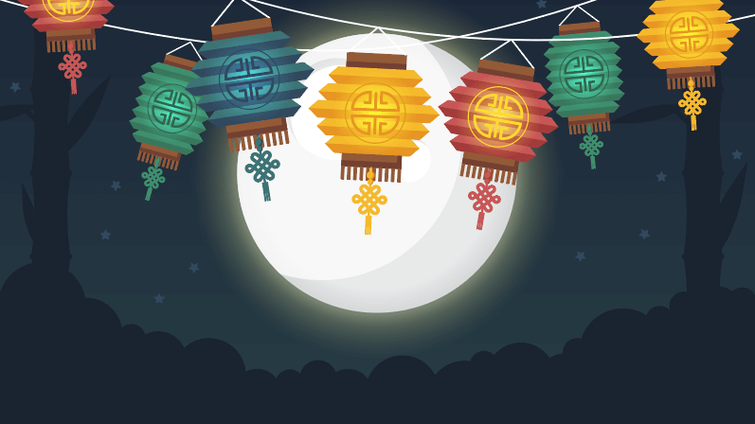
团圆中秋明月夜
HAPPY MID-AUTUMN FESTIVAL

Slide 2

中秋节，又称月夕、秋节、仲秋节、八月节、八月会、追月节、玩月节、拜月节、女儿节或团圆节，是流行于中国众多民族与汉字文化圈诸国的传统文化节日，时在农历八月十五；因其恰值三秋之半，故名，也有些地方将中秋节定在八月十六。

Slide 3
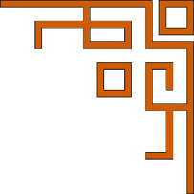
仰头望明月
寄情千里光
《秋有月》

Slide 4


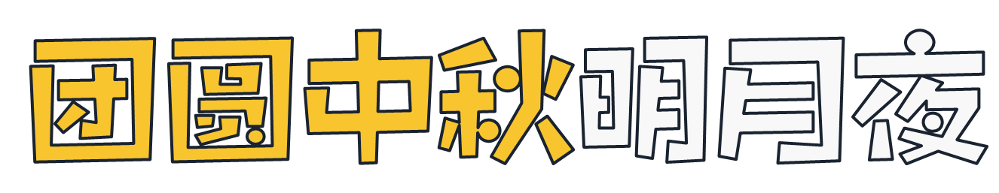
春江潮水连海平
海上明月共潮生
滟滟随波千万里
何处春江无月明

Slide 5
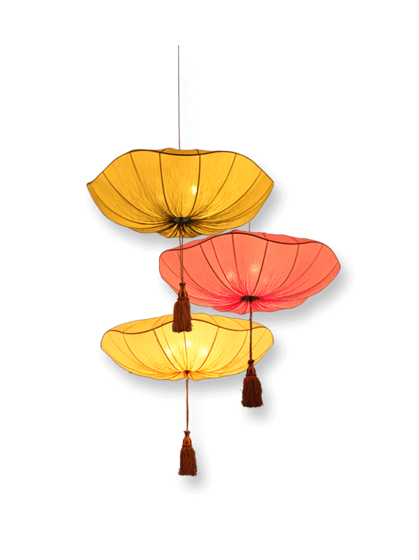
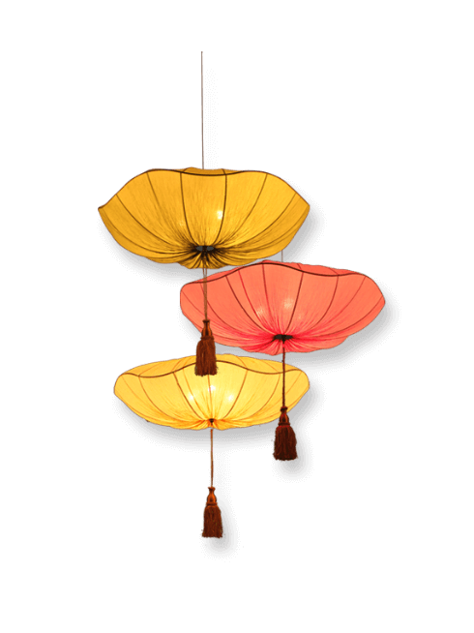
菊散芳于山椒，雁流哀于江濑。
升清质之悠悠，降澄辉之蔼蔼。

Slide 6

中秋在眼前
思念碧波潋
好友心相连
祝福提前传

Slide 7
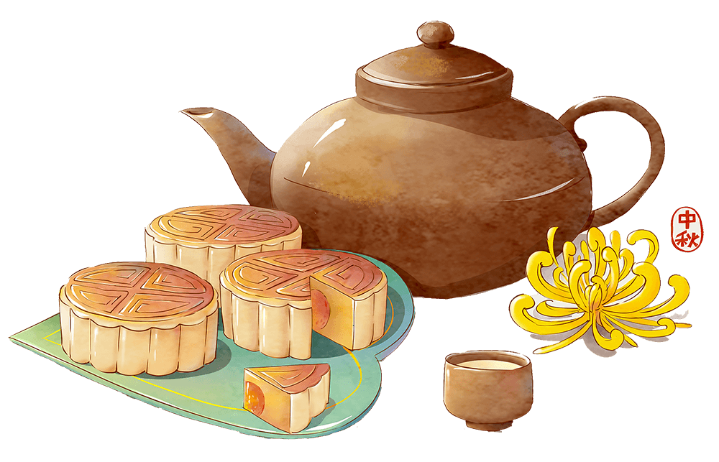
列宿掩缛，长河韬映
柔指雪凝，圆灵水镜
连观霜缟，周除冰净

Slide 8

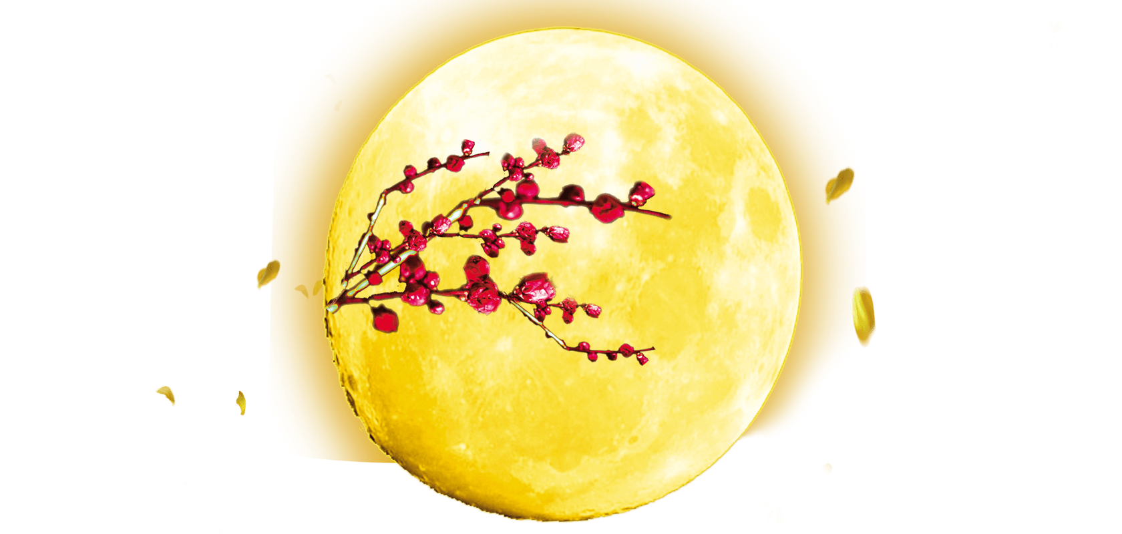
高歌一曲全家福
曼舞两步双人欢

Slide 9
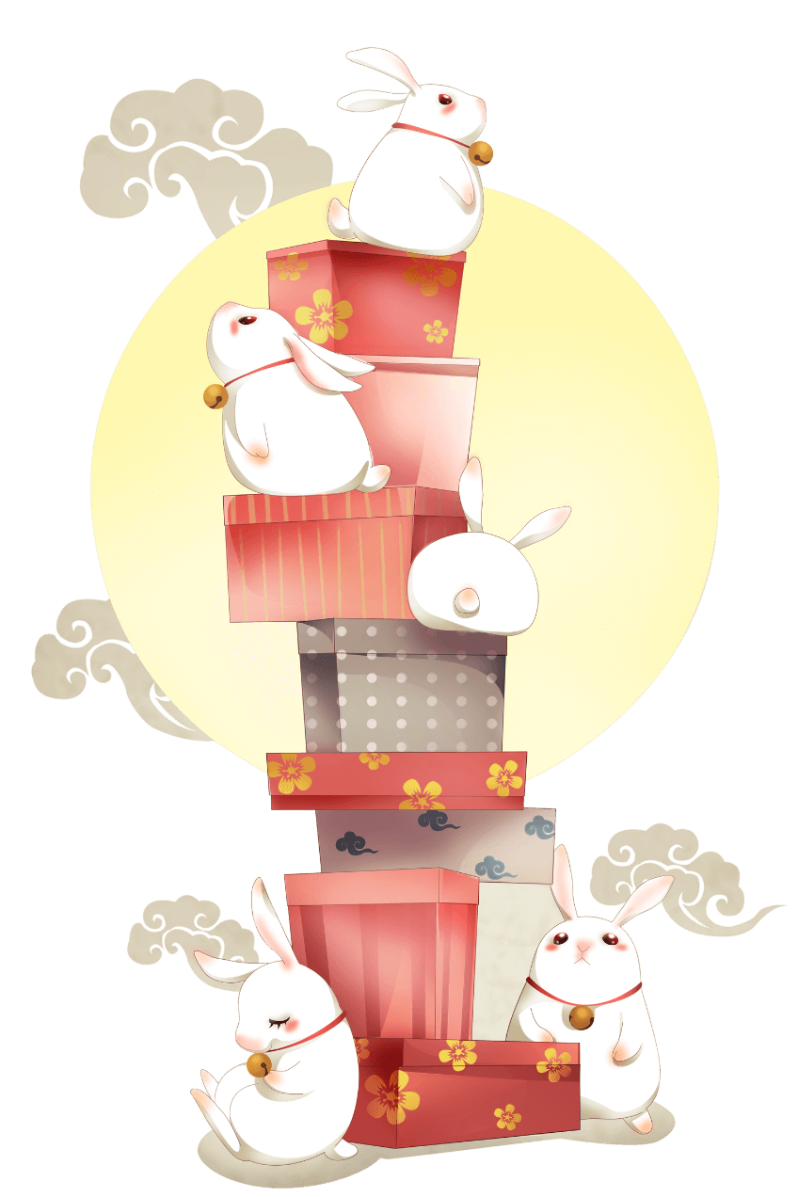

美人迈兮音尘阙
隔千里兮共明月
临风叹兮将焉歇
川路长兮不可越

Slide 10
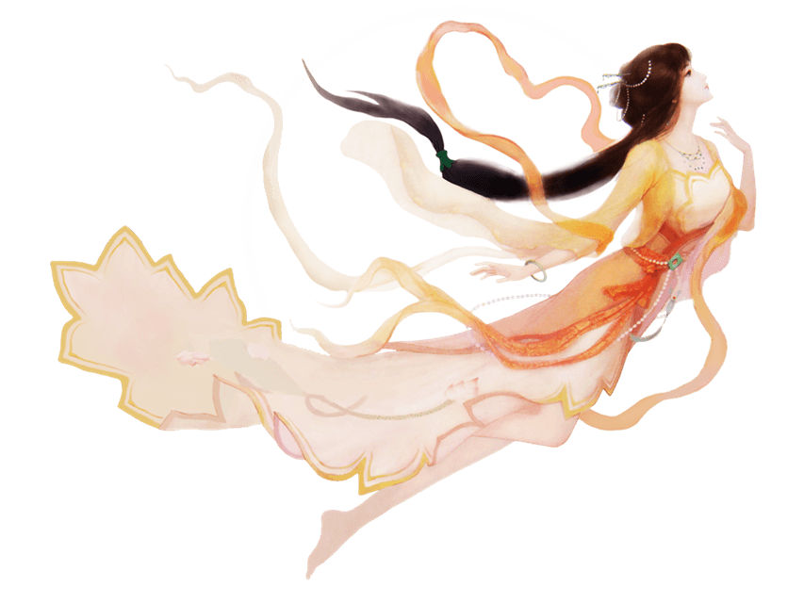
明月几时有
把酒问青天
不知天上宫阙
今夕是何年

Slide 11
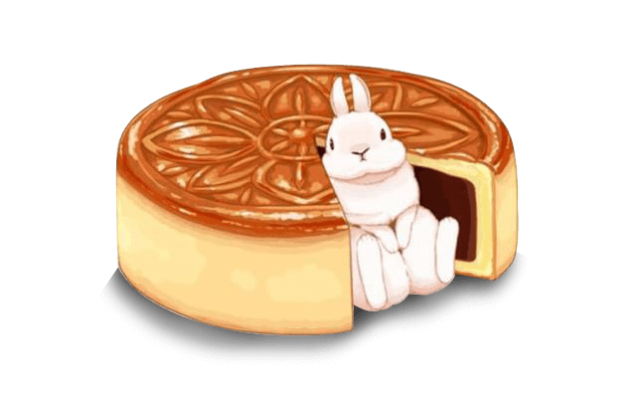
弦桐练响，音容选和
徘徊房露，惆怅阳阿
声林虚籁，沦池灭波
情纡轸其何托
望皓月而长歌

Slide 12
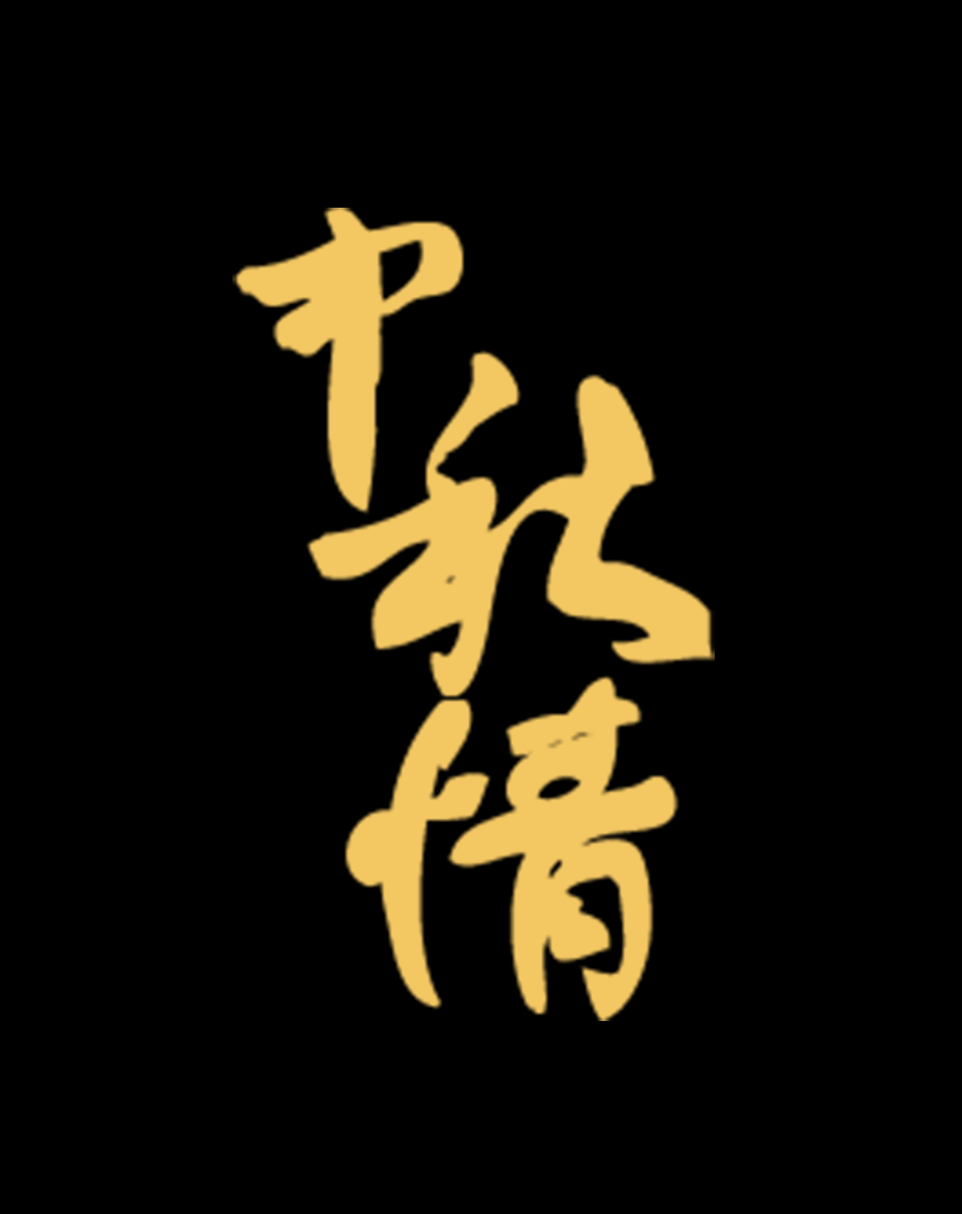
中秋的夜晚格外温馨
空气弥漫着甜蜜
光华浸透着祝福

